Slide 1
Arquitetura Para a Utilização de Computação nas Nuvens em Ambientes de Computação Pervasiva
Henrique G. G. Pereira

Slide 2
Roteiro
Computação Pervasiva
Contexto
Computação nas Nuvens
Proposta de Arquitetura
Implementação Atual
Referências

Slide 3
Computação Pervasiva
Weiser (1991)
As mais profundas tecnologias são aquelas que desaparecem. Elas se juntam a vida cotidiana até que se tornam praticamente indistinguíveis dessa vida.
Centenas de computadores em uma sala, cada um voltado para uma tarefa específica.

Slide 4
Computação Pervasiva
Weiser (1991)
Computação pervasiva requer três componentes:
computadores baratos, com baixo consumo de energia e telas igualmente convenientes
software para aplicações ubíquas
uma rede que interligue tudo isso.

Slide 5
Computação Pervasiva Ciente de Contexto
Ay (2007)
A ciência de contexto é importante para ambientes de computação pervasiva poderem adaptar as entidades computacionais de acordo com as necessidades do usuários e as capacidades técnicas.
Em ambientes distribuídos é especialmente importante que essa informação de contexto possa ser compartilhada entre diferentes entidades computacionais para permitir interoperabilidade.

Slide 6
Contexto
Schilit et al.(1994)
Contexto engloba mais do que a localização do usuário, porque outras coisas de interesse também são móveis e sofrem mudanças. Contexto inclui iluminação, nível de ruído, conectividade, custos de comunicação, largura de banda e até mesmo a situação social.

Slide 7
Contexto
Dey et al. (2001)
Contexto é qualquer informação que possa ser utilizada para caracterizar a situação de uma entidade.

Slide 8
Contexto
Dourish (2004)
O contexto como forma de representação é uma forma de informação, delineável, estável e que pode ser separada da atividade.
O contexto como problema de interação é uma propriedade relacional, com escopo definido dinâmicamente e produzido pela atividade.

Slide 9
Computação em Nuvem
Cusumano (2010)
A computação em nuvem é um paradigma de extremo sucesso na computação orientada a serviços, e tem revolucionado a maneira que a infraestrutura de computação é abstraída e utilizada. Não existe dúvida que a computação em nuvem está se tornando a nova plataforma para a computação pessoal e empresarial. A computação nas nuvens é um "commodity".

Slide 10
Computação em Nuvem
Vaquero et al. (2008)
SaaS - Software as a Service
PaaS - Plataform as a Service
IaaS - Infra structure as a Service

Slide 11
Computação em Nuvem
Napper e Bientinesi (2009)
O modelo de computação em nuvem enfatiza a habilidade de escalar recursos computacionais sob demanda.

Slide 12
Arquitetura Proposta
Processamento na Nuvem
Genérica
Mobilidade de Informação Global
Reasoning baseado em ontologias
Alta Escalabilidade
Plugável
Cache Multinível

Slide 13
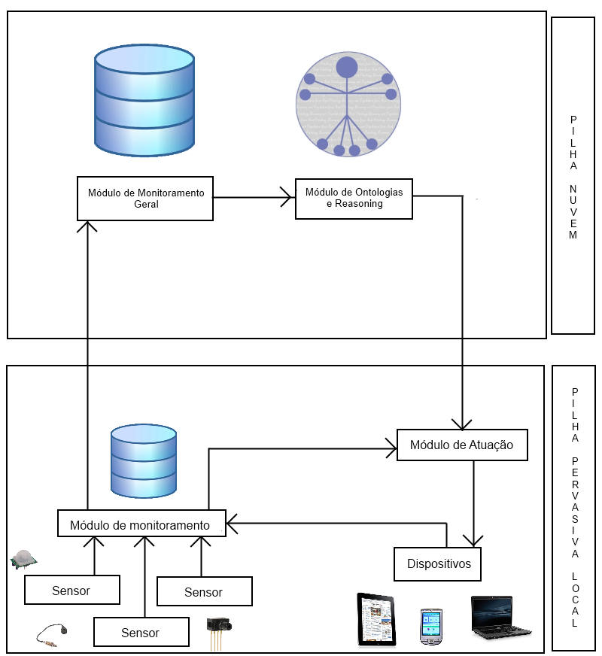

Slide 14
Implementação Atual - Nuvem
AWS
Necessidades de Nuvem
Oracle 11g
armazenamento
Openlink Virtuoso
Armazenamento de ontologias e reasoning

Slide 15
Implementação Atual - Local
Simulação de sensores
Módulo de Monitoramento e Armazenagem
Python Twisted
SQLite
Módulo de Atuação Assíncrono
node.js

Slide 16
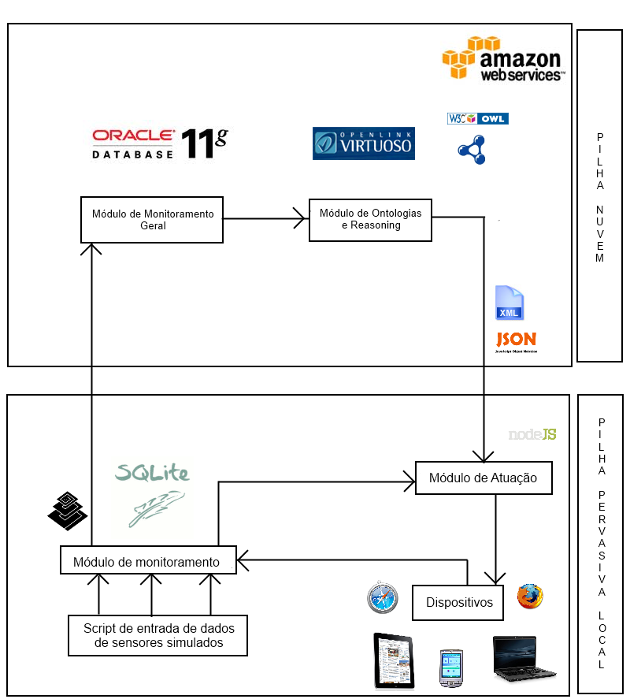

Slide 17
Comparativo com outras arquiteturas relacionadas
Arquitetura | Especificidade | Mobilidade de Informação | Inferências sobre contexto | Escalabilidade
Midas | Genérica / Adaptável | Local | Nenhum | Limitada (Scale Up)
ISAM / GridPe | Genérica / Adaptável | Global | Misto | Limitada (Scale UP/Scale Out)
Gassen | Específica | Local | Baseado em Ontologias | Alta (Cloud)
Proposta | Genérica / Adaptável | Global | Baseado em Ontologias | Alta (Cloud)

Slide 18
Referências
Weiser M. 1991. The Computer for the 21st Century. Scientific American, September 1991.
Ay F. 2007. Context Modeling and Reasoning using Ontologies, University of Technology Berlin, July 2007.
Schilit B, Adams N and Want R. 1994. Context-aware computing applications. In: Proceedings of the IEEE Workshop on Mobile Computing Systems and Applications, Santa Cruz, CA, IEEE Press, New York.
Dey A, Abowd G e Salber D. 2001. A conceptual framework and a toolkit for supporting the rapid prototyping of context-aware applications. Hum-Comp Interact 16 (2–4):97–166
Dourish P. 2004. What we talk about when we talk about context. Personal Ubiquitous Comput. 8, 1 (February 2004), 19-30.
Cusumano M. 2010. Cloud computing and SaaS as new computing platforms. Commun. ACM 53, 4 (April 2010), 27-29.
Vaquero L M., Rodero-Merino L, e Caceres J. 2008. A break in the clouds: towards a cloud definition. SIGCOMM Comput. Commun. Rev. 39, 1 (December 2008), 50-55.
Napper J e Bientinesi P. 2009. Can cloud computing reach the top500?. InProceedings of the combined workshops on UnConventional high performance computing workshop plus memory access workshop (UCHPC-MAW '09). ACM, New York, NY, USA, 17-20.
Malek S, Seo C, Ravula S, Petrus B, e Medvidovic N. 2006. Providing middleware-level facilities to support architecture-based development of software systems in pervasive environments. In Proceedings of the 4th international workshop on Middleware for Pervasive and Ad-Hoc Computing (MPAC 2006) (MPAC '06).
Augustin I, Yamin A, Silva, L, Real R, Frainer G, Geyer C. 2006. ISAMadapt: Abstractions and Tools for Designing General-Purpose Pervasive Applications. Software - Practice & Experience.
Gassen B J. 2010. Uma metodologia para o uso de ontologias aplicadas à descrição de contexto em ambientes hospitalares pervasivos. UNIFRA.

